Slide 1
MATEMATIKA INFORMATIKA 2
Relasi Rekursi

Slide 2
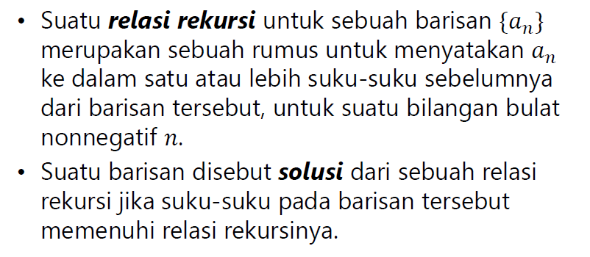
DEFINISI

Slide 3
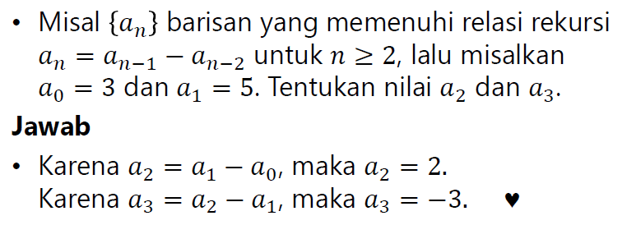
CONTOH 1

Slide 4
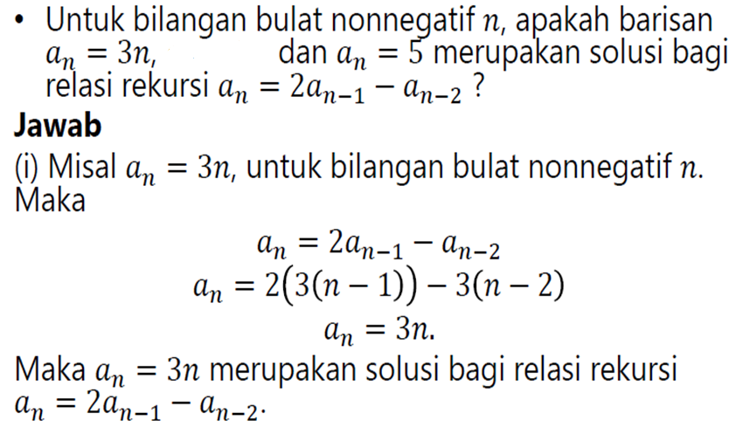
CONTOH 2

Slide 5
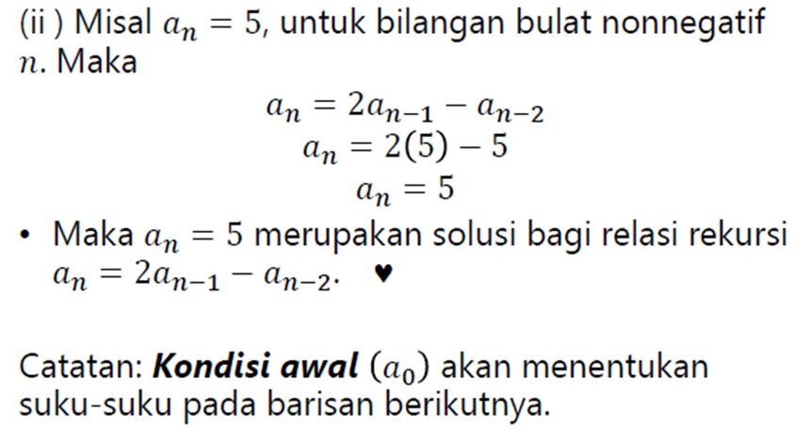

Slide 6
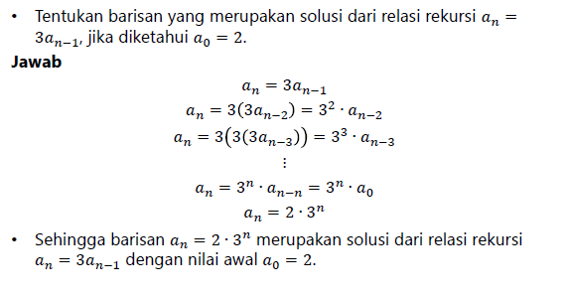
CONTOH 3

Slide 7
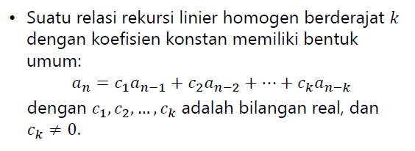
JENIS-JENIS RELASI REKURSI

Slide 8
Bila nilai f(n) = 0, maka diperoleh relasi rekurensi yang memenuhi :
C₀ a_{n} + C₁ a_{n-1} + C₂ a_{n-2} + … + C_{k} a_{n-k} = 0.
Relasi rekurensi demikian disebut dengan relasi rekurensi homogen dan solusi dari relasi rekurensi homogen ini dinamakan solusi homogen atau jawab homogen.

Slide 9
Dalam usaha mencari solusi dari sebuah relasi rekurensi perlu dicari dua macam solusi, yaitu :
1. Solusi homogen (jawab homogen) yang diperoleh dari relasi rekurensi linier dengan mengambil harga f(n) = 0.
2. Solusi khusus/partikuler (jawab khusus) yang memenuhi relasi rekurensi sebenarnya.

Slide 10
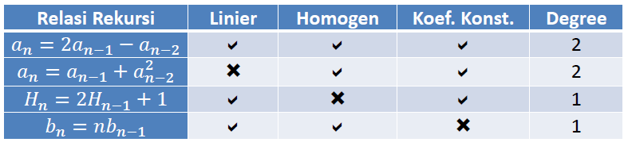
JENIS-JENIS RELASI REKURSI

Slide 11
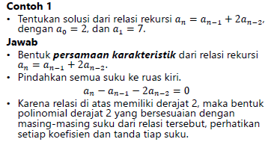
MENENTUKAN RELASI REKURSI LINIER HOMOGEN DENGAN KOEFISIEN KONSTAN

Slide 12
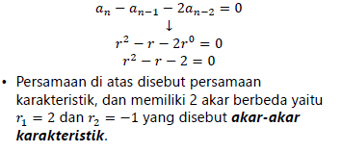

Slide 13
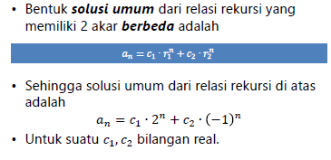

Slide 14
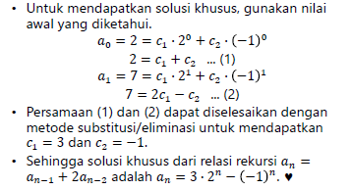

Slide 15
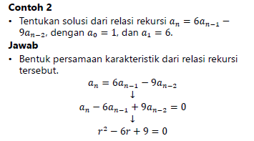

Slide 16
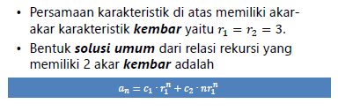

Slide 17
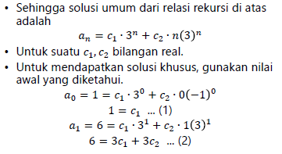

Slide 18
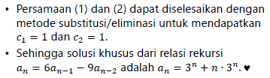

Slide 19
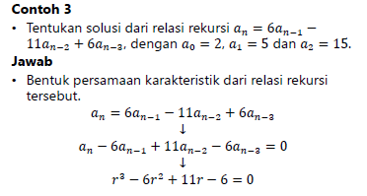

Slide 20
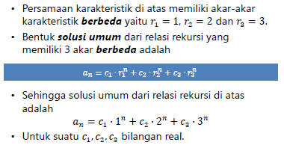

Slide 21
